Slide 1
個人申請網路登記志願注意事項

Slide 2
重要時程
日期/時間 | 重要事宜
6/9(四)－6/10(五) ９：００－２１：００止 | 錄取生（含正、備取生）皆須到甄選委員會網站https://www.cac.edu.tw/apply111/rank.php 完成志願序登記，並接受統一分發。
6/15(三)上午9:00 | 甄選委員會公告統一分發結果
6/16(五) 中午12時前 | 統一分發結果複查截止
6/15(三)-6/18(六) ９：００－２１：００止 | 錄取生網路聲明放棄入學資格https://www.cac.edu.tw/apply111/abandon.php

Slide 3
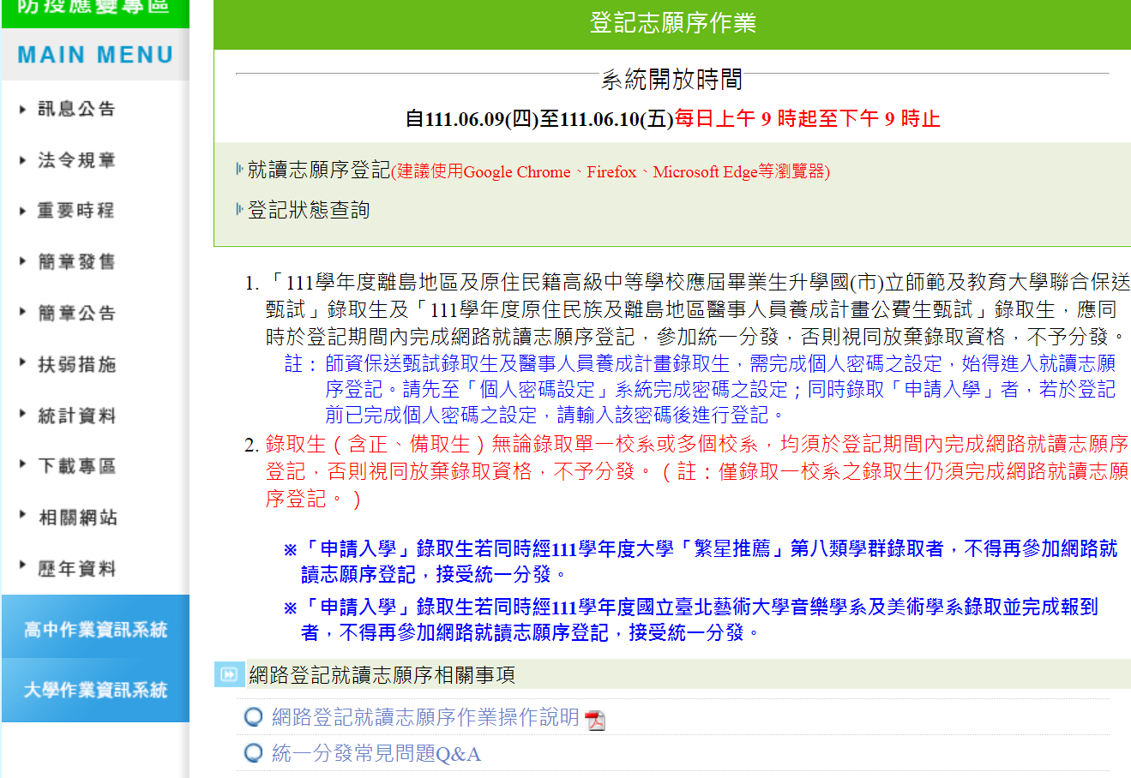

Slide 4
111 學年度大學申請入學招生網路登記 就讀志願序作業流程

Slide 5
重要事項說明
1.登記期間：111 年 6 月 9 日至 111 年 6 月 10 日每日上午 9 時起至下午 9 時止，未於登記期間內完成網路就讀志願序登記，一律不得以任何理由要求補救措施。為避免網路塞車，請儘早上網登記，逾期概不受理。

Slide 6
2.登記方式：一律採用網路登記就讀志願序。
3. 111 學年度「申請入學」錄取生、「111 學年度離島地區及原住民籍高級 中等學校應屆畢業生升學國(市)立師範及教育大學聯合保送甄試」(以下 簡稱師資保送甄試)錄取生及「111 學年度原住民族及離島地區醫事人員 養成計畫公費生甄試」(以下簡稱醫事人員養成計畫)錄取生，應同時於 登記期間內完成網路就讀志願序登記，參加統一分發，否則視同放棄錄 取資格，不予分發。

Slide 7
4.錄取生無論錄取單一校系或多個校系，均須於登記期間內完成網路就讀 志願序登記，否則視同放棄錄取資格，不予分發。
註 1：僅錄取一校系之錄取生仍須完成網路就讀志願序登記。
註 2：錄取生含以防疫外加名額錄取之正、備取生。

Slide 8
5.錄取生（含正、備取生）應依其錄取校系及就讀意願辦理網路登記，由 甄選委員會進行統一分發，每一錄取生至多以分發一校系為限。凡未依規定期間及方式登記就讀志願序者，一律視同放棄錄取資格，不予分發。

Slide 9
5註 1：「申請入學」錄取生若同時經本學年度大學「繁星推薦」第八類學 群錄取者，不得再參加網路就讀志願序登記，接受統一分發。
5註 2：「申請入學」錄取生若同時經本學年度國立臺北藝術大學音樂學系 及美術學系錄取並完成報到者，不得再參加網路就讀志願序登 記，接受統一分發。

Slide 10
6. 錄取生登記就讀志願序時，須憑學測應試號碼、身分證號碼(或居留證號 碼)及自行設定之個人密碼登入系統；身分證號碼(或居留證號碼)及學測 應試號碼，必須與報名 111 學年度學科能力測驗的號碼相同。

Slide 11
7.師資保送甄試錄取生及醫事人員養成計畫錄取生，需完成個人密碼之設 定，始得進入就讀志願序登記。請先至「個人密碼設定」系統完成密碼 之設定；同時錄取「申請入學」者，若於登記前已完成個人密碼之設定， 請輸入該密碼後進行登記。
8.考生姓名如有造字部分，須先安裝造字檔後，電腦畫面才能正確顯示。

Slide 12
9.以「原住民生」、「離島生」或「願景計畫生」身分報名參加「申請入學」 招生者，於同一校系招生名額及外加名額皆獲錄取(含正、備取)，於登記就讀志願序時，須先將該校系招生名額志願序登記於外加名額志願序之 前；若將該校系招生名額志願序選填為放棄，該校系外加名額志願序一律須選填為放棄，考生不得異議。

Slide 13
10. 錄取生進入網路就讀志願序登記系統進行登記時，未按下「送出資料」 鍵完成網路登記作業前，於網路登記期間內皆可進行就讀志願序之修 改，惟完成就讀志願序登記作業後，一律不得以任何理由要求修改，請務必審慎考量後再行送出資料。

Slide 14
11. 完成網路登記就讀志願序後，網路就讀志願序登記系統隨即產生「就讀 志願表」，考生應自行存檔或列印，嗣後考生對就讀志願序登記相關事 項提出疑義申請時，應提示「就讀志願表」，未提示者一律不予受理。

Slide 15
12. 完成網路登記就讀志願序後，考生可使用「登記狀態查詢」功能，再次 確認登記狀態及個人登記之就讀志願序資料。
13. 網路登記期間若遇任何問題請電洽甄選委員會：(05)2721799。

Slide 16
二、網路登記就讀志願序路徑請至甄選委員會網址 https://www.cac.edu.tw/，選擇「申請入學」，進入 「網路登記志願」後，選擇「就讀志願序登記」選項即可開始進行登記。

Slide 17
三、網路登記就讀志願序作業流程 1. 進入系統後，螢幕將出現「登記注意事項」，請詳閱相關說明後， 點選「閱畢，馬上進行登記」。

Slide 18
2. 請仔細閱讀「網路登記就讀志願序同意書」、「網站資訊安全及隱私 權政策聲明」，閱讀後，請輸入與報名 111 學年度學科能力測驗相 同的學科能力測驗應試號碼、身分證號碼(或居留證號碼) 及自行設 定的個人密碼、驗證號碼。

Slide 19
3. Step1：就讀志願登記表請檢查各項基本資料是否正確，確認無誤後，請於「就讀順序」欄 以阿拉伯數字表示就讀優先順序，第 1 優先就讀順序，請選擇「1」 選項，依此類推；放棄就讀之校系請選擇「0(放棄)」選項，完成就 讀順序排序後，點選「排序完畢，預覽看看」鍵，進行預覽。

Slide 20
4. Step2：就讀志願登記表預覽 請詳細檢查考生登記資料是否正確（各校系就讀順序務請審慎核 對），若資料錯誤可回上頁進行修改，若資料正確且不再進行修改 者，請按「確定」鍵。

Slide 21
5. Step3：就讀志願登記完成。 按下「送出資料」鍵後，系統會再次顯示您登記完成的資料，供您 檢閱！請您務必選擇「儲存就讀志願表」按鍵，將「就讀志願表」 儲存或自行列印。
※畫面有出現「您已完成網路登記就讀志願序作業！！」之文字 時，才算完成網路登記就讀志願序，請考生留意！

Slide 22
6. 儲存或列印「就讀志願表」，留存備用。 完成網路登記就讀志願序後，系統隨即產生「就讀志願表」可供儲存或自行列印；「就讀志願表」採 PDF 格式，電腦須安裝 Adobe Reader，才能正確顯示。

Slide 23
7. 完成登記後，您可再至甄選委員會網址https://www.cac.edu.tw/，選 擇「申請入學」，進入「網路登記志願」後，選擇「登記狀態查詢」 功能，再次確認及查詢您所完成之網路登記就讀志願序資料。

Slide 24
統一分發原則
錄取單一校系之錄取生：
仍須完成就讀志願序登記，正取生確定可分發至該校系；備取生則待該校系正取生分發後之缺額進行遞補分發，若無缺額則不予分發。
錄取生如同時錄取多個校系：甄選委員會依其登記就讀志願序進行統一分發
如正取校系志願序於備取校系之前，則取其正取校系最優先志願分發。
如備取校系志願序於正取校系之前，當該備取校系之正取生分發後尚有缺額時，即進行遞補分發；若該校系分發 人數達招生名額，則不予分發至該校系。
遇備取名次相同致分發結果超過原招生名額時，則一併增額分發至該校系。增額之名額 如屬教育部核定當學年度各系組之新生招生名額者，應由當學年度大學分發入學招生名 額調整流用。 獲分發錄取生即取得該校系之入學資格。

Slide 25
統一分發的範例
例 1：甲生共錄取 3 個校系，完成網路登記就讀志願序後，係以 D 校數學系為就讀第一志願、A 校電機工程學 系為就讀第二志願、B 校資訊工程學系為就讀第三志願：
就讀志願序 | 第一志願 | 第二志願 | 第三志願
錄取校系 | D 校 數學系 | A 校 電機工程學系 | B 校 資訊工程學系
錄取名次 | 序 正取第 5 名 | 備取第 1 名 | 正取第 3 名
其統一分發程序為： 以甲生第一志願進行分發作業，因甲生於 D 校數學系錄取為正取第 5 名(正取生為確定分發)，故甲生分 發至第一志願-D 校數學系。(註：錄取生所有正取校系取其最優先志願分發，排序於最優先志願後之所有 正取志願即為無效志願；備取校系排序於正取志願之後者亦為無效志願，故甲生第二、三志願為無效志 願。)

Slide 26
例２：乙生共錄取 5 個校系，完成網路登記就讀志願序後，係以 B 校資訊工程學系為就讀之第一志願、D 校數學系為就讀之第二志願、A 校電機工程學系為就讀之第三志願、B 校機械工程學系為就讀之第四志願、C 校英文學系為就讀之第五志願：
就讀志願序 | 第一志願 | 第二志願 | 第三志願 | 第四志願 | 第五志願
錄取校系 | B 校 資訊工程學系 | D 校 數學系 | A 校 電機工程學系 | B 校 機械工程學系 | Ｃ 校英文學系
錄取名次 | 備取第2 名 | 正取第 4 名 | 正取第 3 名 | 正取第 1 名 | 正取第 2 名
其統一分發程序為：
以乙生第一志願進行分發作業，因乙生於 B 校資訊工程學系錄取為備取第 2 名，若該校系正取生分發後有無缺額，將產生下列不同分發結果：
(1)有缺額：若戊生(備取第一名)已分發至其他校系，則乙生可依備取生遞補程序，分發至第一志願-B 校 資訊工程學系。
(2)無缺額：乙生第一志願將無法獲得分發，則繼續進行第二志願分發作業。因乙生於 D 校數學系錄取為 正取第 4 名，故乙生確定分發至第二志願-D 校數學系。
(註:錄取生備取校系排序於正取志願之前者， 若該備取校系正取生分發後尚有缺額，即獲得遞補分發機會。)

Slide 27
選填志願Ｑ＆Ａ
Q1：如果最想就讀的是A校系（備取），而Ｂ及Ｃ校系均是正取，那麼該怎麼選填？
A1：將自己最想讀的A填在第一志願，雖然A是備取，但仍能試試看排到遞補的機會。至於B和C兩個志願也須審慎考量自己的就讀意願來決定何者排在第二及第三志願。
即便是將正取志願填在所有備取校系之後，正取資格仍受到完整保障，故請同學務必仔細考量自己的意願，將最想就讀的校系填在最前面，以免錯失機會。

Slide 28
Q2：如果A生錄取甲校系的順序是備1，而B生是備2，但A生將此校系填在第2個志願，而B將其填在第1志願，請問這樣是A生還是B生可以先獲得分發至甲校系？
A2：備取的遞補順序是依照備取名次進行遞補，所以並不會因為B生將甲校系填為第1志願就先獲得分發。
A生的分發情況如下：
若Ａ生的第一志願獲得分發，而A就到他的第一志願就讀。若A生的第一志願未獲得分發，則繼續進行A所填的第2個志願(甲校系)的分發：
(1)甲校系有缺額：因A生是甲校系的備1，故A得依備取生遞補程序分發至甲校系。
(2)甲校系無缺額：A無法分發至甲校系，則繼續A生進行第三志願分發作業。

Slide 29
Q3：若科大已獲正取且確定要去就讀科大，這樣6/9還需要上網選填志願序嗎？
A3：
科大校系除網路放榜外，常以文件或電話通知上榜，並要求上該校系之網站或書信回覆方式來表示就讀意願，故請同學依據各科大校系之要求及規定，於指定時限前給予回覆，方能把握就讀權益。
若科大已獲正取而且你也確定要就讀，並且也依錄取學校規定時間及方式進行報到，則可不需要上大學甄選委員會網站選填志願。
未上網選填志願序者將無法獲得大學分發，請務必考慮清楚。
未上網選填志願序者因未獲分發，故也不須進行放棄入學的作業程序。

Slide 30
Q4：科大目前備取且較想去讀科大，那還要去大學系統選填志願序嗎？若之後又接到科大通知，該怎麼做？
A4：若科大是備取且自身想就讀科大，建議密切注意科大的備取資訊即時回應科大就讀意願。若在6/9前仍不確定能否備取上科大，則建議先上大學甄選委員會網站選填大學申請志願，以保障確定取得大學錄取之資格。如果後續又接到科大錄取通知後，則在時限內(6/18晚上9點前)上甄選會網站進行「網路聲明放棄」，並於規定時間內向科大完成報到程序即可。

Slide 31
放棄入學資格之處理
獲分發錄取生即取得該校系之入學資格，如欲放棄入學資格者，應於 111 年 6 月 15 日 至 111 年 6 月 18 日每日上午 9 時至下午 9 時止，至甄選委員會網址(https://www.cac.edu. tw/)，選擇「申請入學」，進入「網路聲明放棄」後，點選「聲明放棄入學資格登錄作 業」選項，輸入個人證號後，完成網路聲明放棄入學資格作業，否則不得參加當學年度 「大學分發入學招生」（即分科測驗的考試分發）、「科技校院四年制及專科學校二年制甄選入學招生」及「科技 校院四年制及專科學校二年制日間部聯合登記分發入學招生」。

Slide 32
放棄入學資格之處理
※獲分發錄取生完成網路聲明放棄入學資格後，應自行存檔或列印「完成聲明放棄入學 資格確認表」，以免延誤自身權益。嗣後，獲分發錄取生對放棄入學資格相關事宜提 出疑義申請時，應提示「完成聲明放棄入學資格確認表」，未提示者一律不予受理。 此外，考生亦可透過「放棄狀態查詢」選項查詢是否完成放棄作業。
(二)111 年 6 月 19 日起，獲分發錄取生因特殊事由欲放棄入學資格者，應逕向分發大學聲明 放棄入學資格，惟一律不得參加當學年度「大學分發入學招生」、「科技校院四年制及 專科學校二年制甄選入學招生」及「科技校院四年制及專科學校二年制日間部聯合登記 分發入學招生」。另得否報名參加其他入學管道招生，悉依該入學管道之招生簡章規定 辦理。
(三)獲分發錄取生完成聲明放棄入學資格作業後，一律不得以任何理由撤回，請錄取生審慎 考量。

Slide 33
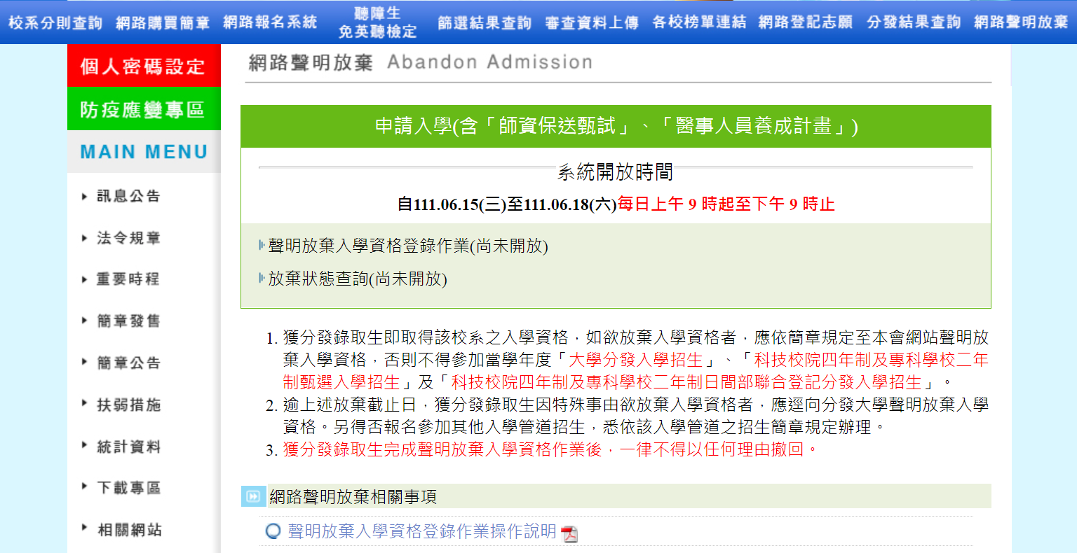
欲聲明放棄者請詳閱操作說明

